Slide 1
ประกันภัยเบ็ตเตล็ด
อิสริยะ สัตกุลพิบูลย์

Slide 2
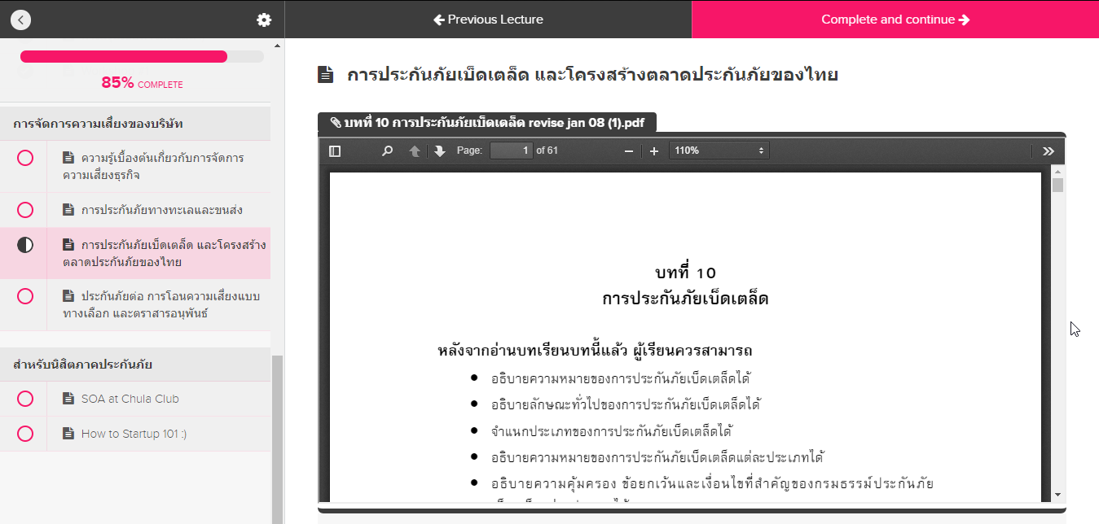

Slide 3
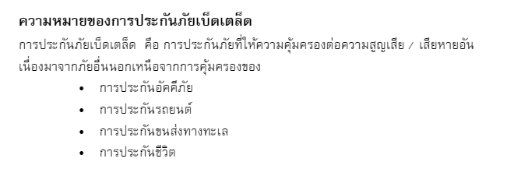

Slide 4
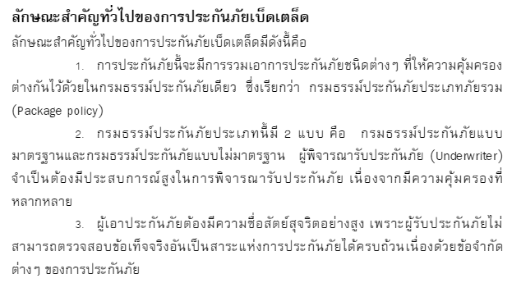

Slide 5
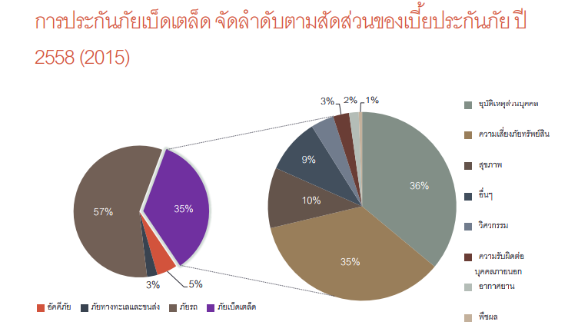

Slide 6
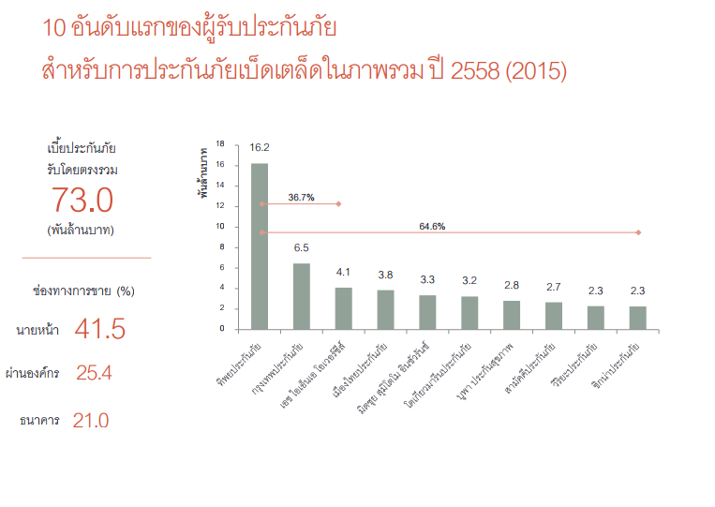

Slide 7
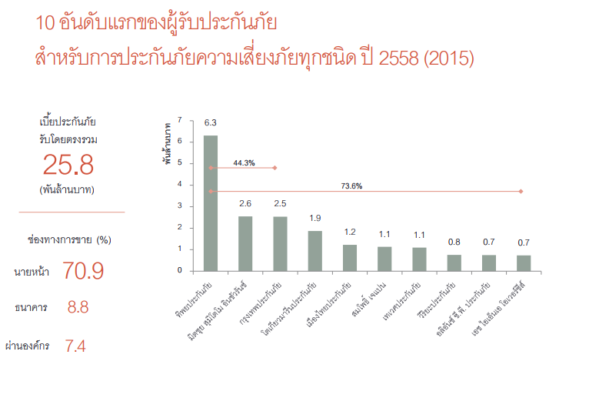

Slide 8
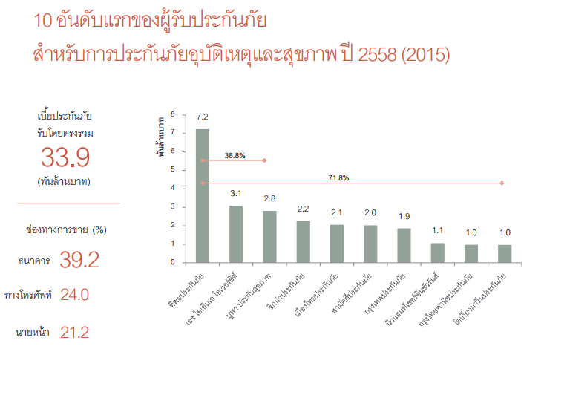

Slide 9
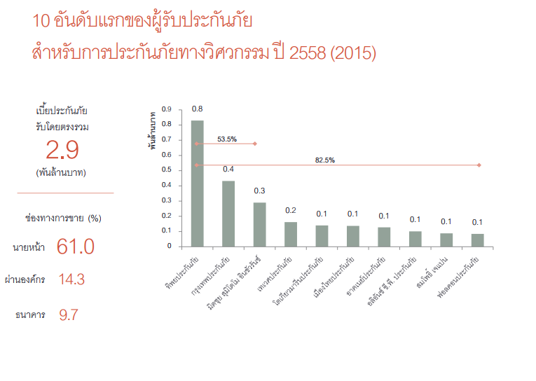

Slide 10
ประกันภัยเบ็ดเตล็ด
ประกันอุบัติเหตุ
ประกันอุบัติเหตุการเดินทาง
ทรัพย์สิน
วิศวกรรม
ความรับผิดต่อบุคคลภายนอก
วิชาชีพ
อื่น ๆ

Slide 11
ประกันอุบัติเหตุ
อิสริยะ สัตกุลพิบูลย์

Slide 12
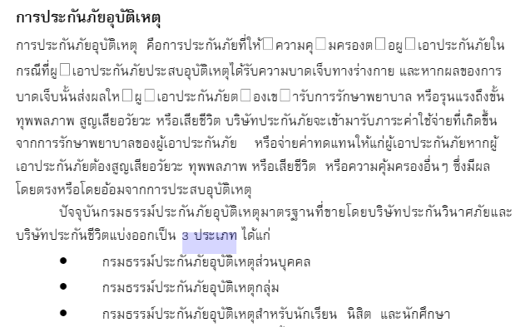

Slide 13
ประกันอุบัติเหตุ
อบ. 1
อบ. 2

Slide 14
ผลประโยชน์การประกันอุบัติเหตุส่วนบุคคล ผลประโยชน์พื้นฐาน อบ.1 : การเสียชีวิต การสูญเสียอวัยวะ สายตาและ ทุพพลภาพถาวรสิ้นเชิง อบ.2 : การเสียชีวิต การสูญเสียอวัยวะ สายตา การรับฟังเสียงและการพูดออกเสียง และทุพพลภาพถาวร
Notes:
ที่มา: www2.dhipaya.co.th

Slide 15
ข้อตกลงคุ้มครอง อบ.1
บริษัทฯ ให้การคุ้มครองเฉพาะข้อตกลงคุ้มครองในข้อที่มีจำนวนเงินเอาประกันภัยตามที่ระบุไว้ในตารางเท่านั้น การประกันภัยนี้ให้การคุ้มครองความสูญเสียหรือความเสียหายอันเกิดจากความบาดเจ็บทางร่างกายของผู้เอาประกันภัยโดยอุบัติเหตุและทำให้เกิดผลดังต่อไปนี้ :-
Notes:
ที่มา: www2.dhipaya.co.th

Slide 16
การเสียชีวิต การสูญเสียอวัยวะ สายตา หรือทุพพลภาพถาวรสิ้นเชิง
ถ้าความบาดเจ็บที่ได้รับทำให้ผู้เอาประกันภัยเสียชีวิต สูญเสียอวัยวะ สายตา หรือทุพพลภาพถาวรสิ้นเชิงภายใน 180 วัน นับแต่วันที่เกิดอุบัติเหตุ หรือความบาดเจ็บที่ได้รับทำให้ผู้เอาประกันภัยต้องรักษาตัวติดต่อกันในฐานะคนไข้ในในโรงพยาบาล และเสียชีวิตเพราะความบาดเจ็บเมื่อใดก็ดี บริษัทจะจ่ายค่าทดแทนให้ ดังนี้ :-
Notes:
ที่มา: www2.dhipaya.co.th

Slide 17
1.1 100% ของจำนวนเงินเอาประกันภัย สำหรับการเสียชีวิต
1.2 100% ของจำนวนเงินเอาประกันภัย สำหรับการตกเป็น
บุคคลทุพพลภาพถาวรสิ้นเชิง และการทุพพล
ภาพถาวรสิ้นเชิงนั้นได้เป็นไปติดต่อกันไม่น้อย
กว่า 12 เดือนนับแต่วันที่เกิดอุบัติเหตุ หรือมี
ข้อบ่งชี้ทางการแพทย์ชัดเจนว่า ผู้เอาประกันภัย
ตกเป็นบุคคลทุพพลภาพถาวรสิ้นเชิง
1.3 100% ของจำนวนเงินเอาประกันภัย สำหรับมือสองข้าง
ตั้งแต่ข้อมือ หรือเท้าสองข้างตั้งแต่ข้อเท้า หรือ
สายตาสองข้าง
1.4 100 % ของจำนวนเงินเอาประกันภัย สำหรับมือหนึ่ง
ข้างตั้งแต่ข้อมือ และเท้าหนึ่งข้างตั้งแต่ข้อเท้า
Notes:
ที่มา: www2.dhipaya.co.th

Slide 18
1.5 100% ของจำนวนเงินเอาประกันภัย สำหรับมือ
หนึ่งข้างตั้งแต่ข้อมือ และสายตาหนึ่งข้าง
1.6 100% ของจำนวนเงินเอาประกันภัย สำหรับเท้า
หนึ่งข้างตั้งแต่ข้อเท้า และสายตาหนึ่งข้าง
1.7 60% ของจำนวนเงินเอาประกันภัย สำหรับมือ
หนึ่งข้างตั้งแต่ข้อมือ
1.8 60% ของจำนวนเงินเอาประกันภัย สำหรับเท้า
หนึ่งข้างตั้งแต่ข้อเท้า
1.9 60% ของจำนวนเงินเอาประกันภัย สำหรับ
สายตาหนึ่งข้าง
Notes:
ที่มา: www2.dhipaya.co.th

Slide 19
ข้อตกลงคุ้มครอง อบ.2
บริษัทฯ ให้การคุ้มครองเฉพาะข้อตกลงคุ้มครองในข้อที่มีจำนวนเงินเอาประกันภัยตามที่ระบุไว้ในตารางเท่านั้น การประกันภัยนี้ให้การคุ้มครองความสูญเสียหรือความเสียหายอันเกิดจากความบาดเจ็บทางร่างกายของผู้เอาประกันภัยโดยอุบัติเหตุและทำให้เกิดผลดังต่อไปนี้ :-
Notes:
ที่มา: www2.dhipaya.co.th

Slide 20
การเสียชีวิต การสูญเสียอวัยวะ สายตา การรับฟังเสียง การพูดออกเสียง หรือทุพพลภาพถาวร
ถ้าความบาดเจ็บที่ได้รับทำให้ผู้เอาประกันภัยเสียชีวิต สูญเสียอวัยวะ ,สายตา การรับฟังเสียง การพูดออกเสียง หรือ ทุพพลภาพถาวรสิ้นเชิงภายใน 180 วัน นับแต่วันที่เกิดอุบัติเหตุ หรือความบาดเจ็บที่ได้รับ ทำให้ผู้เอาประกันภัยต้องรักษาตัวติดต่อกันในฐานะ คนไข้ในในโรงพยาบาลและเสียชีวิตเพราะความบาดเจ็บเมื่อใดก็ดี บริษัทจะจ่ายค่าทดแทนให้ดังนี้ :-
Notes:
ที่มา: www2.dhipaya.co.th

Slide 21
1.1 100% สำหรับการเสียชีวิต
1.2 100% สำหรับการตกเป็นบุคคลทุพพลภาพถาวรสิ้นเชิง และการทุพพล ภาพถาวรสิ้นเชิงนั้น ได้เป็นไปติด ต่อกันไม่น้อยกว่า 12 เดือนนับแต่วันที่เกิด อุบัติเหตุ หรือมีข้อบ่งชี้ทางการแพทย์ชัดเจน
ว่าผู้เอาประกันภัยตกเป็นบุคคลทุพพลภาพถาวร สิ้นเชิง
1.3 100% สำหรับมือสองข้างตั้งแต่ข้อมือ หรือเท้าสองข้าง ตั้งแต่ข้อเท้า หรือสายตาสองข้าง
1.4 100 % สำหรับมือหนึ่งข้างตั้งแต่ข้อมือ และเท้าหนึ่งข้าง ตั้งแต่ข้อเท้า
Notes:
ที่มา: www2.dhipaya.co.th

Slide 22
1.5 100% สำหรับมือหนึ่งข้างตั้งแต่ข้อมือ และ สายตาหนึ่งข้าง
1.6 100% สำหรับเท้าหนึ่งข้างตั้งแต่ข้อเท้า และ สายตาหนึ่งข้าง
1.7 60% สำหรับมือหนึ่งข้างตั้งแต่ข้อมือ
1.8 60% สำหรับเท้าหนึ่งข้างตั้งแต่ข้อเท้า
1.9 60% สำหรับสายตาหนึ่งข้าง
1.10 50% สำหรับหูหนวกสองข้างหรือเป็นใบ้
1.11 15% สำหรับหูหนวกหนึ่งข้าง
1.12 25% สำหรับนิ้วหัวแม่มือ (ทั้งสองข้อ)
Notes:
ที่มา: www2.dhipaya.co.th

Slide 23
1.13 10% สำหรับนิ้วหัวแม่มือ (หนึ่งข้อ)
1.14 10% สำหรับนิ้วชี้ (ทั้งสามข้อ)
1.15 8% สำหรับนิ้วชี้ (ทั้งสองข้อ)
1.16 4% สำหรับนิ้วชี้ (หนึ่งข้อ)
1.17 5% สำหรับนิ้วอื่น ๆ แต่ละนิ้ว (ไม่น้อยกว่า สองข้อ) นอกจากนิ้วหัวแม่มือและนิ้วชี้
1.18 5% สำหรับนิ้วหัวแม่เท้า
1.19 1% สำหรับนิ้วเท้าอื่น ๆ แต่ละนิ้ว (ไม่น้อยกว่า หนึ่งข้อ) นอกจากนิ้วหัวแม่เท้า
Notes:
ที่มา: www2.dhipaya.co.th

Slide 24
ข้อยกเว้น
ภัยที่ไม่ให้ความคุ้มครอง
เมา (ระดับแอลกอฮอล์เกิน 150 มก)
ฆ่าตัวตาย หรือพยายามฆ่าตัวตาย
การได้รับเชื้อโรค ปรสิต ยกเว้น บาดทะยักและโรคกลัวน้ำ
กิจกรรมเสี่ยงสูง
ล่าสัตว์ แข่งเรือ แข่งม้า เล่นสกี
แท้งลูก ฟันปลอม อาหารเป็นพิษ ปวดหลัง
ขี่มอไซค์ ต่อยกับชาวบ้าน ขึ้นเครื่องบินที่ไม่ได้จดทะเบียน

Slide 25
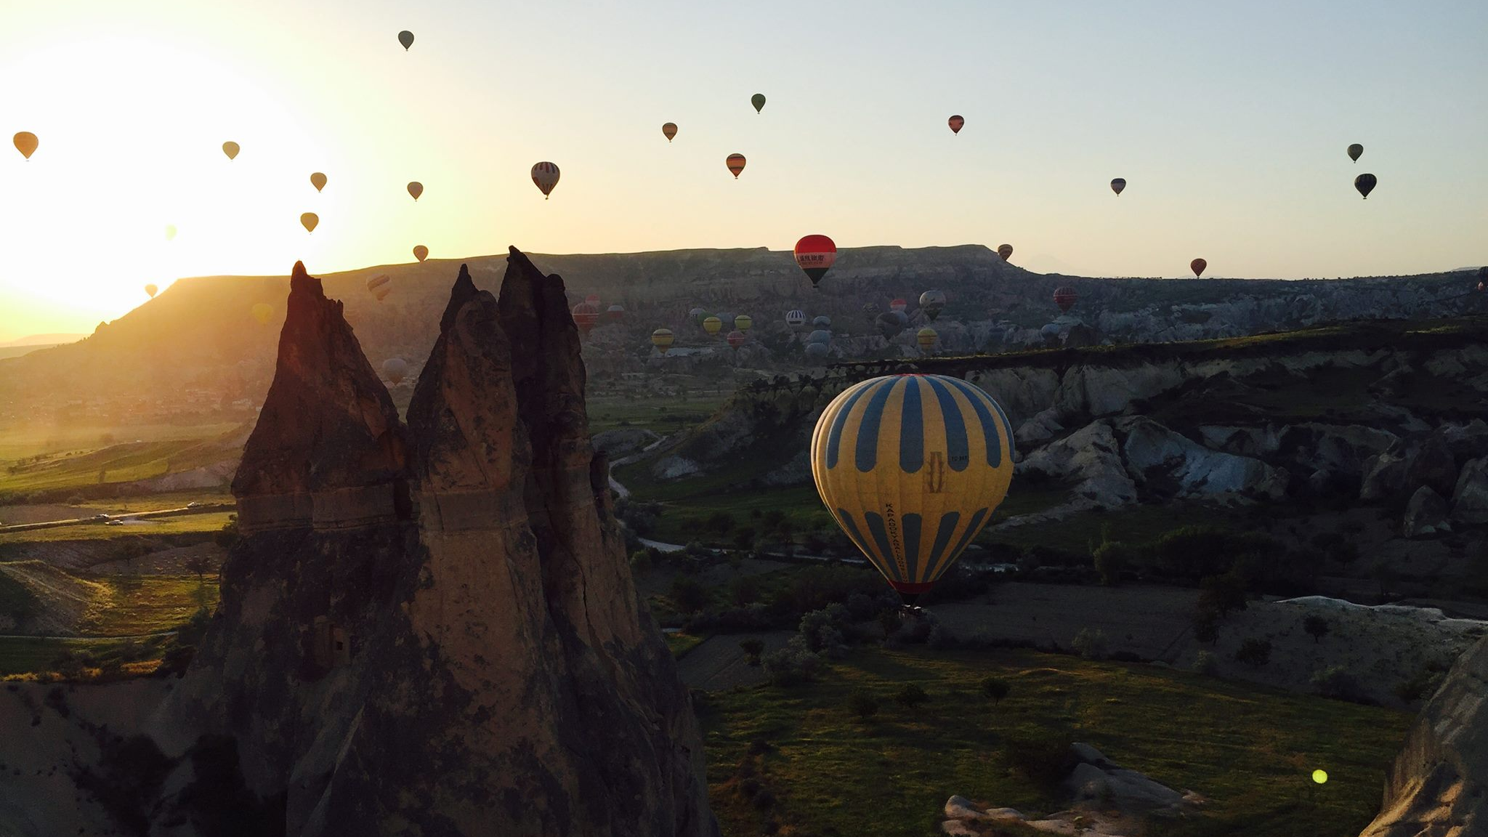
Cappadokia, Turkey

Slide 26
เบี้ยประกันอุบัติเหตุ
กลุ่มคน
อาชีพ***
อายุ
ความคุ้มครอง
ทุนประกัน
Deductible

Slide 27
หลักการพิจารณารับประกันภัยอุบัติเหตุส่วนบุคคล (ต่อ)
 อาชีพและหน้าที่การงาน
เป็นตัวกำหนดวงเงินเอาประกันภัย ชั้นความเสี่ยงภัย และอัตราเบี้ยประกัน การจัดแบ่งชั้นอาชีพ : -
ชั้นอาชีพชั้น 1
เป็นอาชีพที่มีความเสี่ยงภัยน้อยที่สุด ส่วนใหญ่เป็นลักษณะงานในสำนักงาน มีหน้าที่ส่วนใหญ่อยู่ในสำนักงาน เช่น พนักงานประจำสำนักงาน เสมียน ทนายความ ผู้จัดการสำนักงาน ครู แพทย์ เป็นต้น
Notes:
ที่มา: www2.dhipaya.co.th

Slide 28
หลักการพิจารณารับประกันภัยอุบัติเหตุส่วนบุคคล (ต่อ)
ชั้นอาชีพชั้น 2
เป็นอาชีพที่มีความเสี่ยงภัยปานกลาง เพิ่มขึ้นกว่าชั้น 1 เป็นอาชีพที่ต้องเดินทางไปติดต่องานนอกบริษัท หรือกลุ่มช่างฝีมือขนาดเบาที่มีความชำนาญและทักษะบ้าง
ชั้นอาชีพชั้น 3
เป็นอาชีพที่มีความเสี่ยงภัยมาก ส่วนใหญ่จะเป็นช่างฝีมือที่ใช้เครื่องจักรขนาดหนัก หรือคนงานที่มีทักษะเฉพาะ เช่นคนงานในโรงงานอุตสาหกรรมที่ใช้เครื่องจักรขนาดใหญ่ ผู้ปฎิบัติงานในด้านช่าง หรือกระบวนการผลิต รวมถึงงานที่ต้องเดินทางหรือติดต่องานนอกบริษัทเป็นประจำ
Notes:
ที่มา: www2.dhipaya.co.th

Slide 29
หลักการพิจารณารับประกันภัยอุบัติเหตุส่วนบุคคล (ต่อ)
ชั้นอาชีพชั้น 4
เป็นอาชีพที่มีความเสี่ยงภัยมากที่สุด ไม่สามารถกำหนดในชั้นอาชีพ 1 , 2 , 3 ได้ เช่น พนักงานในเหมือง ชาวประมง คนงานในแท่นขุดเจาะน้ำมัน เป็นต้น
Notes:
ที่มา: www2.dhipaya.co.th

Slide 30
ประกันอุบัติเหตุการเดินทาง
อิสริยะ สัตกุลพิบูลย์

Slide 31
ถ้าไปเที่ยวต่างประเทศ อยากได้รับความคุ้มครองอะไรบ้าง?

Slide 32
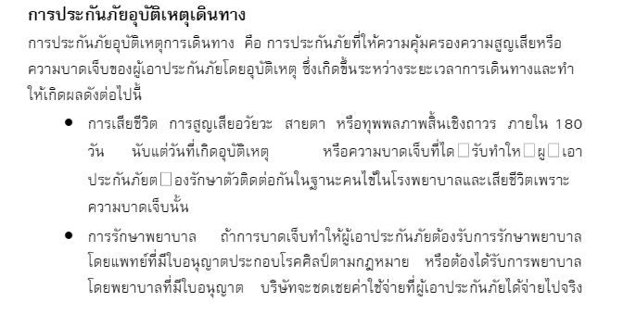
ความคุ้มครอง

Slide 33
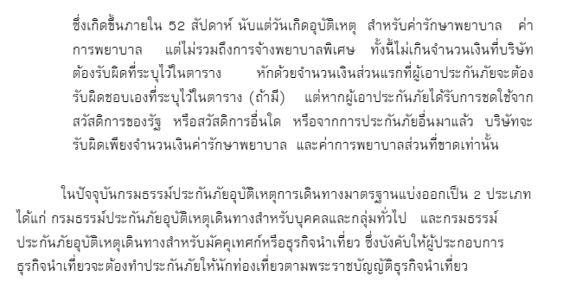
ความคุ้มครอง

Slide 34
สัญญาเพิ่มเติม

Slide 35
เงื่อนไข

Slide 36
เงื่อนไข

Slide 37
เงื่อนไข

Slide 38
เงื่อนไข

Slide 39
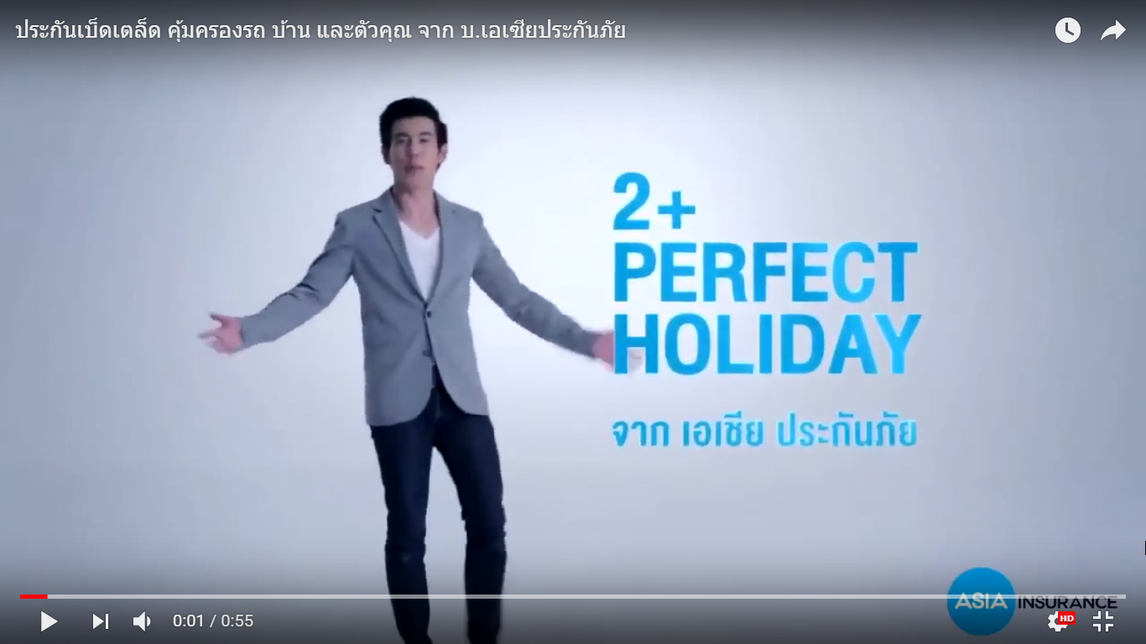
Notes:
https://www.youtube.com/watch?v=ov3y9X-5Q3M
ดูตัวอย่างแผน: https://www.asiainsurance.co.th/wp2web/product/other-insurance/

Slide 40
ประกันภัยเกี่ยวกับงานวิศวกรรม
อิสริยะ สัตกุลพิบูลย์

Slide 41
โรงงานอุตสาหกรรมมีความเสี่ยงอะไรบ้าง?

Slide 42
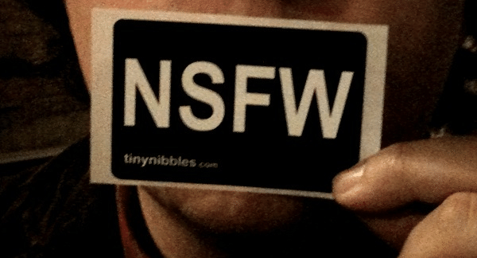

Slide 43
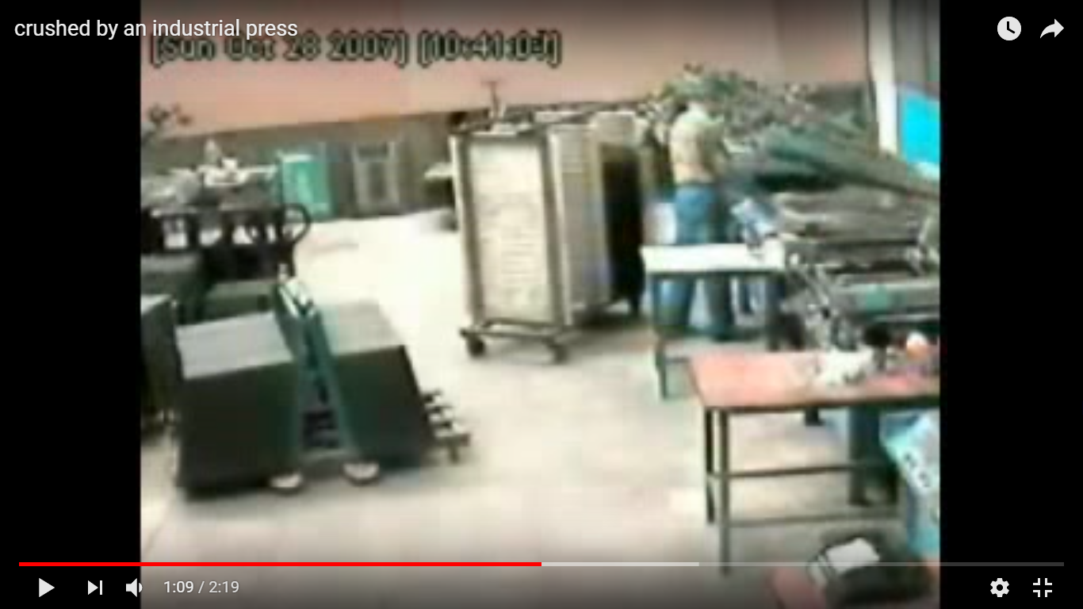
Notes:
https://www.youtube.com/watch?v=Cz-l_INr1ms

Slide 44
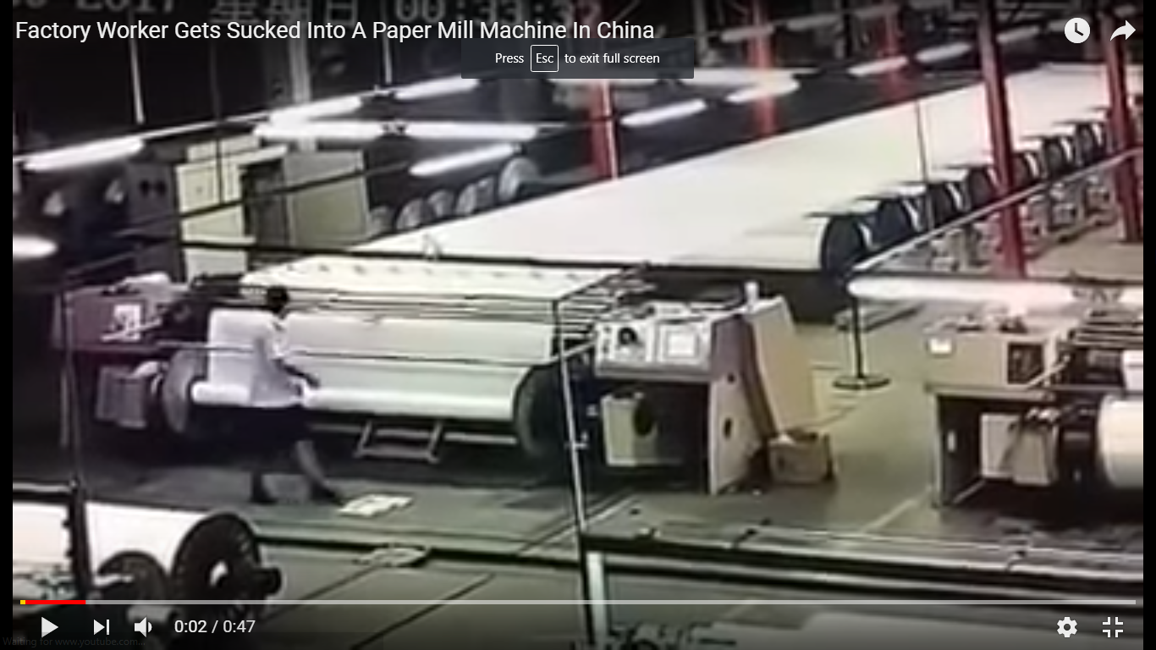
Notes:
https://www.youtube.com/watch?v=MoaPzD0-JqM

Slide 45
ประเภท
การประกันภัยการปฏิบัติงานตามสัญญา
การประกันภัยเครื่องจักร
การประกันภัยงานติดตั้งเครื่องจักร
การประกันภัยความเสียหายต่อเนื่องจากการที่เครื่องจักรชำรุดเสียหาย
การประกันภัยหม้อกำเนิดไอน้ำและถังอัดความดัน
การประกันภัยอุปกรณ์อิเล็กทรอนิกส์

Slide 46
ประกันภัยเกี่ยวกับความรับผิดชอบต่อบุคคลภายนอก
อิสริยะ สัตกุลพิบูลย์

Slide 48
Liebeck v. McDonald 1992
เหตุเกิดเมื่อเช้าวันที่ 27 กุมภาพันธ์ 1992
ป้า Liebeck (อายุ 72 ปี) เพิ่งออกจากงานพยาบาล มาอยุ่กับลูกที่ Albuquerque, NM ขับรถไปซื้อกาแฟที่แมค (Drive Thru)
พอซื้อเสร็จปุ๊บ ป้าหาที่วางในรถป้าไม่ได้ เลยวางไว้ข้าง ๆ ใกล้ ๆ เกียร์ (รถยนต์สมัยนั้นยังไม่มีที่วางกาแฟ)
ป้าเบรครถแรง กาแฟเลยหกใส่บริเวณต้นขาและบริเวณอวัยวะเพศของป้า
แผลพุพองมากจน burn ระดับสาม
โดยปกติแล้วกาแฟของ McDonald จะเสิร์ฟที่อุณหภูมิ 180 องศาฟาเรนไฮต์ (82 องศาเซลเซียส) ร้อนกว่ากาแฟที่ชงตามบ้านปกติ 30 องศา
แต่ McDonald บอกว่า... ลูกค้าชอบกาแฟร้อน ๆ แบบนี้แหล่ะ เพราะถ้าร้อนปกติเดี๋ยวจะไม่อร่อยเวลาอยุ่ไปนาน ๆ

Slide 50
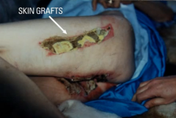

Slide 51
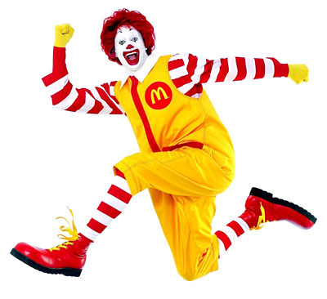
ถ้าเราเป็นคณะลูกขุน เราจะให้ฝ่ายไหนชนะ เพราะอะไร? และถ้าให้ป้าชนะ จะให้ McDonald ชดเชยค่าเสียหายเท่าไหร่?

Slide 52
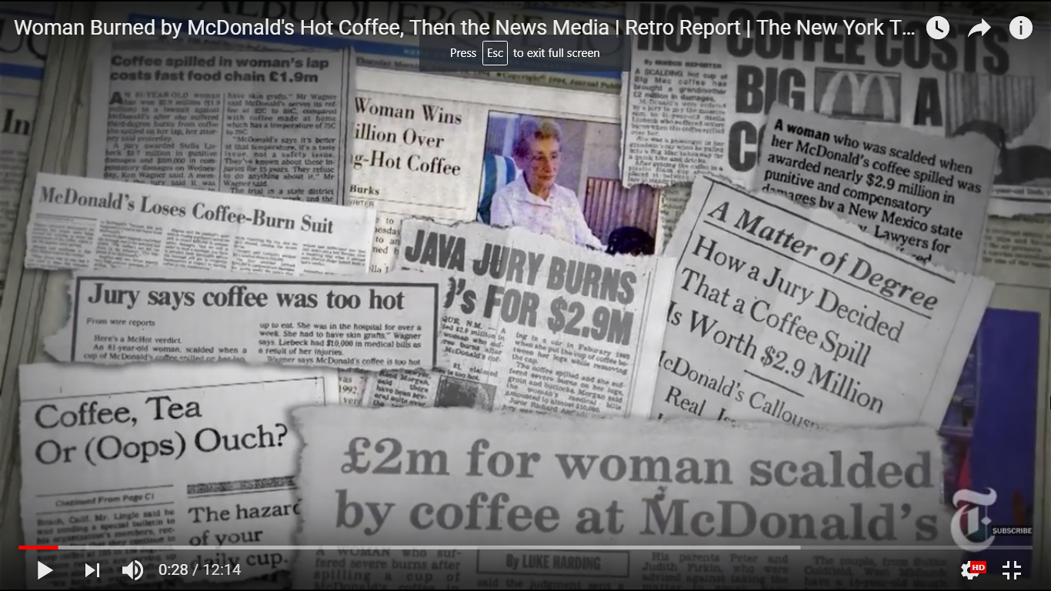
Notes:
ใครสนใจมาดูคลิปนี้ต่อได้: https://www.youtube.com/watch?v=pCkL9UlmCOE

Slide 53
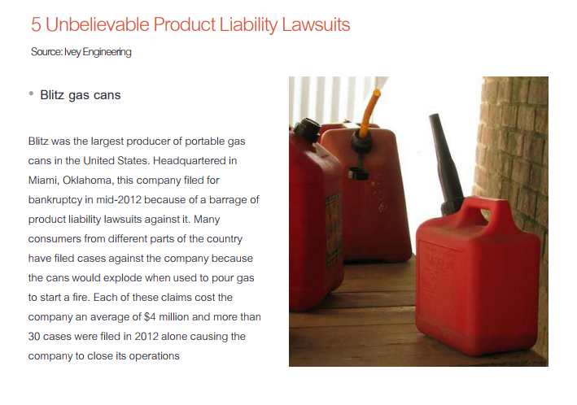

Slide 55
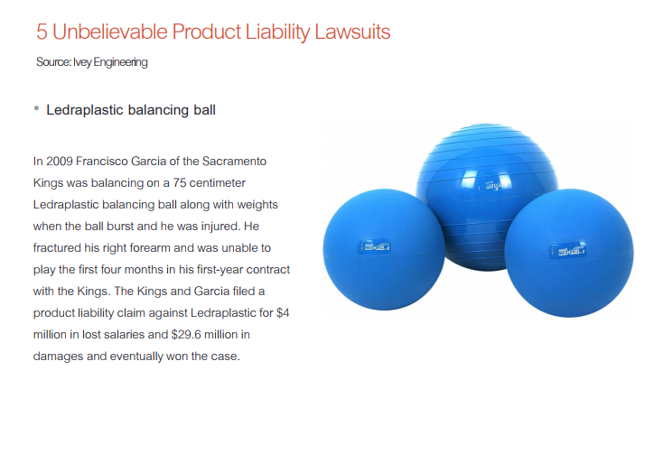

Slide 56
ประเภท
ความรับผิดต่อบุคคลภายนอก
ความรับผิดตามกฎหมายต่อสาธารณชนของผู้ประกอบการหรือนิติบุคคล
ความรับผิดต่อผลิตภัณฑ์

Slide 59
ประกันภัยความรับผิดจากวิชาชีพ
อิสริยะ สัตกุลพิบูลย์

Slide 60
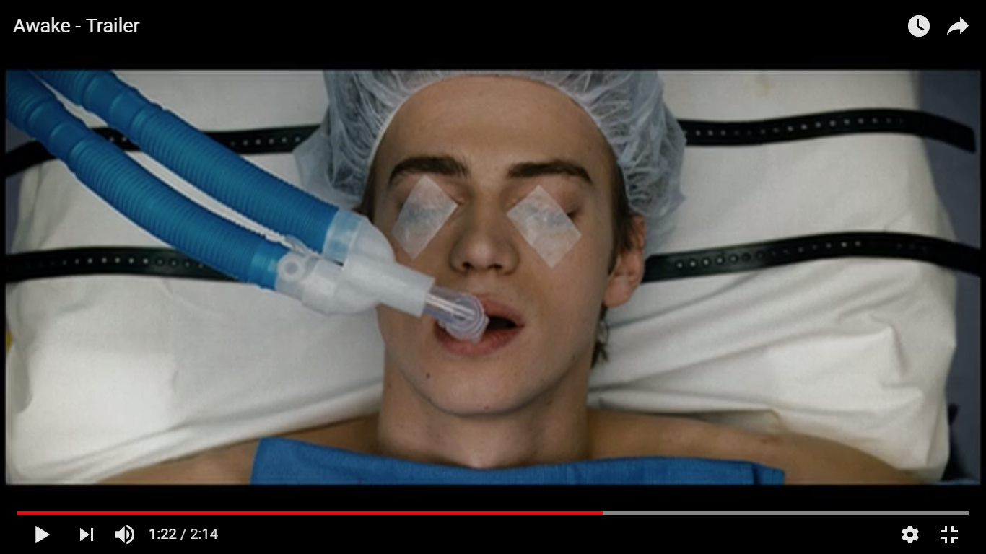
Notes:
https://www.youtube.com/watch?v=IY3M9o4jOlk

Slide 61
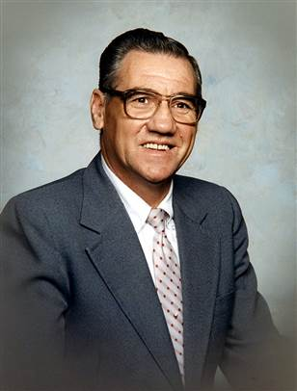
Sherman Sizemore Case

Slide 62
ประเภท
แพทย์ ศัลยแพทย์ และทันตแพทย์ต่อคนไข้
โรงพยาบาลต่อคนไข้
เภสัชกรต่อผู้ซื้อยา
จักษุแพทย์ต่อคนไข้
เจ้าของร้านเสริมสวยต่อลูกค้า
ผู้ทำบัญชีและผู้สอบบัญชีต่อผู้ว่าจ้าง
กรรมการและเจ้าหน้าที่บริษัท

Slide 63
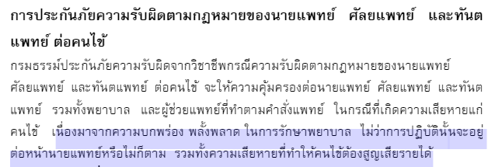

Slide 64
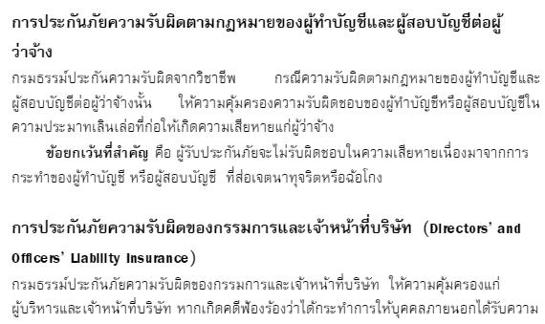

Slide 65
Smith v. Van Gorkom (Del. 1985)
The case involved a proposed leveraged buy-out merger of TransUnion by Marmon Group which was controlled by Jay Pritzker. Defendant Jerome W. Van Gorkom, who was the TransUnion's chairman and CEO, chose a proposed price of $55 without consultation with outside financial experts.
Van Gorkom and the CFO did not determine an actual total value of the company.
The proposed merger was subject to Board approval.
At the Board meeting, a number of items were not disclosed, including the problematic methodology that Van Gorkom used to arrive at the proposed price. Also, previous objections by management were not discussed.
The Board approved the proposal.

Slide 66
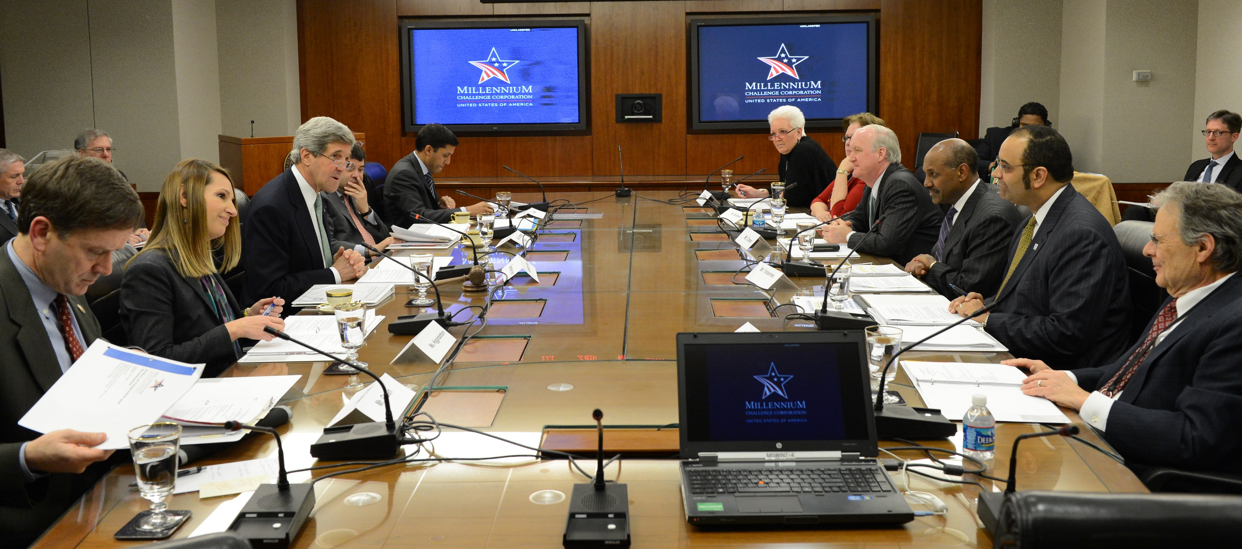
ถ้าเป็นกรณีแบบนี้ กรรมการผิดหรือไม่?
Notes:
อ่านรายละเอียดเพิ่มเติมได้ที่: https://en.wikipedia.org/wiki/Smith_v._Van_Gorkom

Slide 67
ประกันภัยเกี่ยวกับทรัพย์สิน
อิสริยะ สัตกุลพิบูลย์

Slide 68
ประเภท
ความเสี่ยงภัยทุกชนิด (ประกันสรรพภัย)
โจรกรรม
เงิน
ความซื่อสัตย์
กระจก
ผู้เล่นกอล์ฟ
ป้ายโฆษณา
เจ้าบ้าน

Slide 69
Notes:
ดูรายละเอียดของแบบประกันเพิ่มเติมได้ที่: http://www.srikrungbroker.co.th/newsk/uploads/Page/%E0%B9%80%E0%B8%88%E0%B9%89%E0%B8%B2%E0%B8%9E%E0%B8%A3%E0%B8%B0%E0%B8%A2%E0%B8%B2%20Non%20Motor/SME%20Safety%20%E0%B8%A3%E0%B9%89%E0%B8%B2%E0%B8%99%E0%B8%84%E0%B9%89%E0%B8%B2%E0%B8%A2%E0%B9%88%E0%B8%AD%E0%B8%A2.pdf

Slide 70
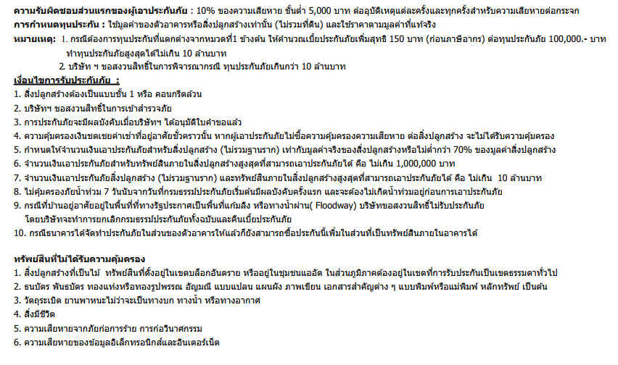

Slide 71
ประกันภัยอื่น ๆ
อิสริยะ สัตกุลพิบูลย์

Slide 72
ประเภท
การประกันพืชผล
การประกันปศุสัตว์
การประกันภัยธุรกิจหยุดชะงัก

Slide 73
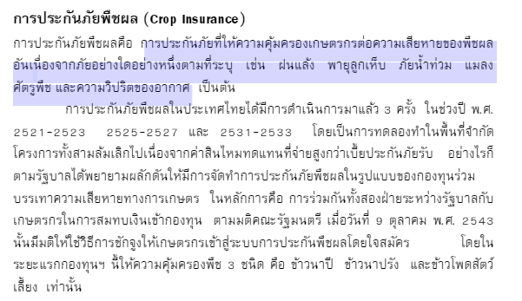

Slide 74
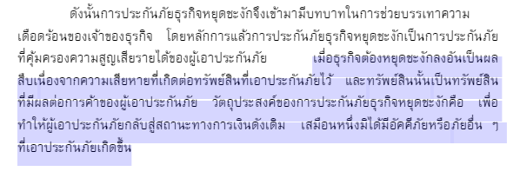

Slide 75
Key Takeaway
ประกันภัยเบ็ดเตล็ด
ประกันอุบัติเหตุ
ประกันอุบัติเหตุการเดินทาง
ทรัพย์สิน
วิศวกรรม
ความรับผิดต่อบุคคลภายนอก
วิชาชีพ
อื่น ๆ

